Slide 1
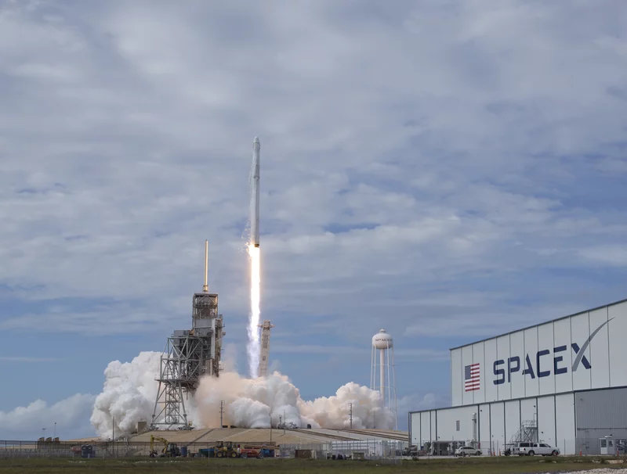
실험용 추진체
개발 및 실험
- 팀 명: DEEPS
2013012154 강동현
2013012180 이경인
2014011854 박영진
2014010907 박도제
2016011947 이유송
2016011867 김범식

Slide 2
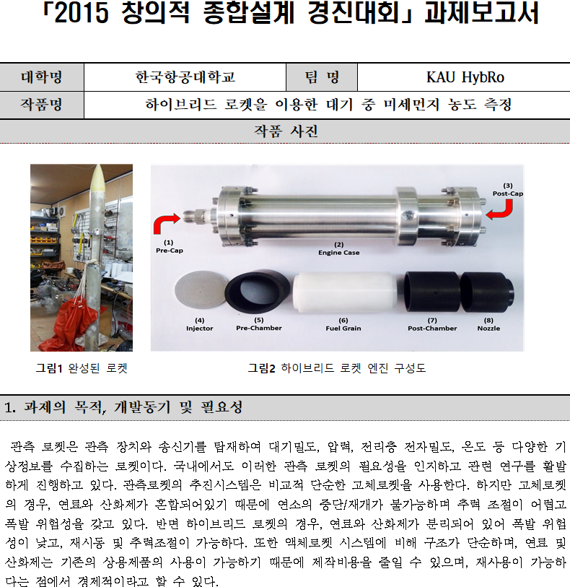
000
기존 과제와의 차별점
#1 기존과제와의 차별점
고체 연료 로켓
비추력이 높다.
경제적이다.
하이브리드 로켓
연료와 산화제의 분리로
안전성 확보
2. 추력 제어가 쉽다.
목적의 당위성에
부적합
Notes:
하이브리드 로켓의 단점
고체 로켓과 같은 추력을 내기 위해서는 매우 넓은 연소 면적이 필요하다.
이를 위해 더 큰 사이즈의 로켓이 요구된다.
비추력 : 로켓연료의 효율성

Slide 3
000
기존 과제와의 차별점
#1 기존과제와의 차별점
다목적 추진체 플랫폼 설계
실시간 통신 실험용 추진체 설계 및
동역학 모델링을 이용한 낙하산 제어
Notes:
기존의 다목적 추진체 플랫폼이라는 단순히 여러가지 센서를 실행시키는 측면보다는
센서와의 실시간 통신 서버 구축(왜냐하면 제한된 대역폭 내에서 100m 200m까지 거리 까지의 통신서버를 구축함으로써 실험적 데이터 수집이라는 것이 입증되기때문에) 낙하산 전개 소프트웨어

Slide 4
INDEX
01 목표 및 배경
02 개발 내용 및 기대효과
03 제한사항 및 해결방안
04 임무 분담
05 일정 및 예산
06 부록 및 자료 출처

Slide 5
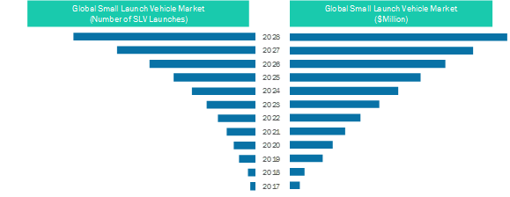
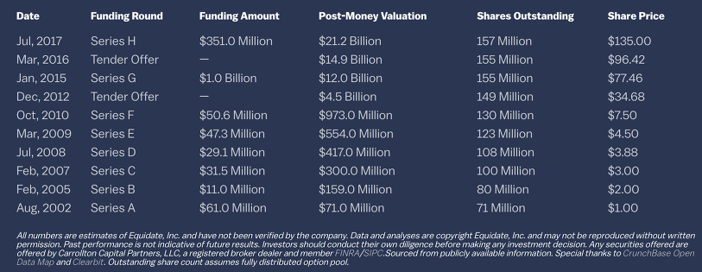
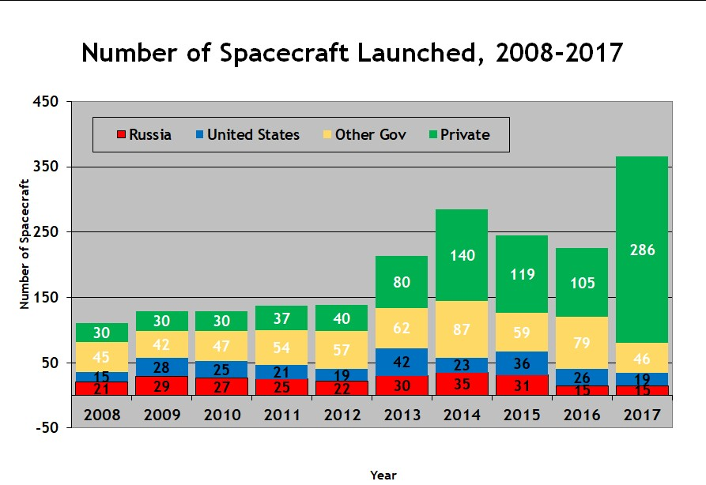
001
목표 및 배경
#1 배경
<민간 로켓 시장 예상 변화도>
<민간로켓기업 스페이스X 기업 가치 변화>
민간 우주 로켓 산업이 나날히 발전됨을 알 수 있음
<2008-2017년도 발사된 우주 발사체 숫자>
Notes:
나날이 증가한다

Slide 6
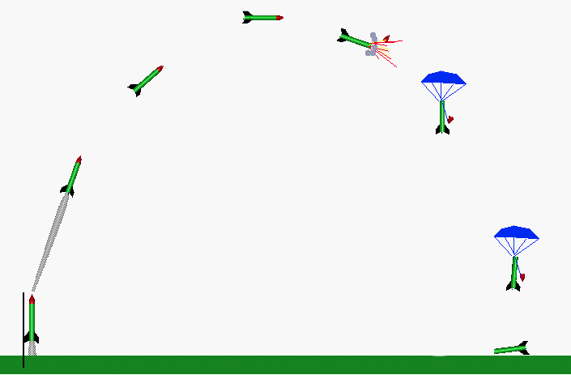
001
목표 및 배경
#1 목표
<예상 추진체 외형 설계도>
<예상 미션 프로파일>
낙하산 제어 및 비행 데이터 수집을 위한
실험용 추진체 실험
Notes:
추진체 크기는 탄두 20cm 동체 80cm 엔진 100cm
발사 각도 70~80도로 예정 목표 고도 100m
예산이 허락하는한 최대한 2번을 날리도록 노력하겠지만 불가능일 가능성이 za
일단 1번 날렸을때 실험 데이터와 시뮬레이션 데이터를 비교할수 있다.
그것을 기반으로 동역학 모델을 수정을 해서 추후에 더 정확한 실험이 가능하도록 할 것이다.

Slide 7
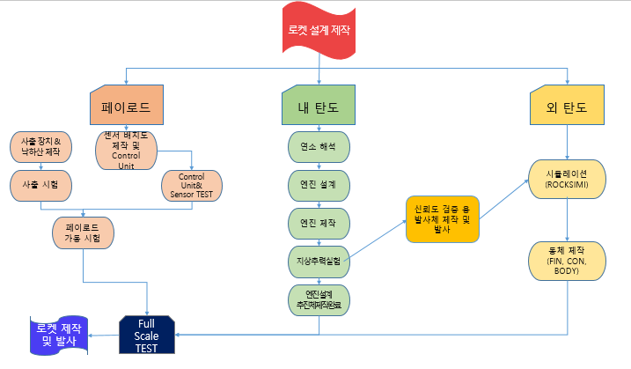
002
개발 내용 및 기대효과
#1 개발 내용
<전체 설계 수행 과정>
Notes:
전체적인 설계 수행 과정입니다.

Slide 8
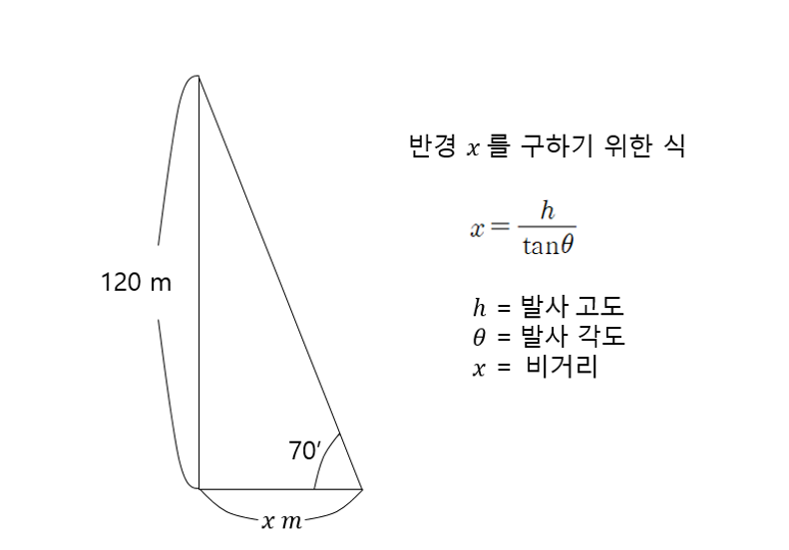
002
개발 내용 및 기대효과
#1 개발 내용(추진체)
<예상 미션 프로파일>
<낙하 반경 공식>
예상 임무 미션 프로파일을 참조하여 목표 고도를 100m~120m 발사 각도를 70~80도로 날릴 경우 반경 17.63m~43.68m로 예상

Slide 9
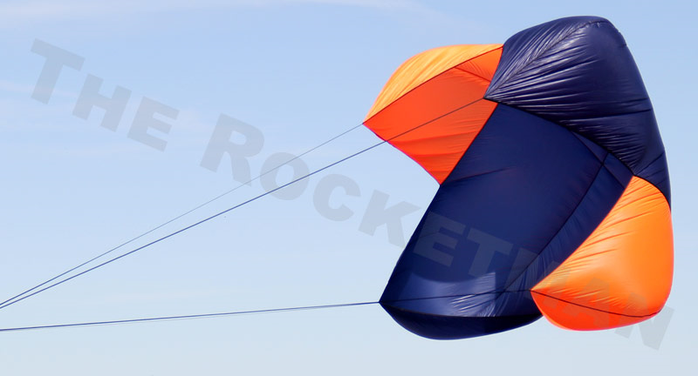
002
개발 내용 및 기대효과
#1 개발 내용(추진체)
<예상 미션 프로파일>
<예상 미션 프로파일>
낙하산 재질 : 나일론
낙하산 직경 사이즈 : 60인치
낙하 속도가 5m/s가 되기 위한 중량 : 4.5kg
낙하산 자체 무게 : 0.4kg
실제 로켓 중량 : 3~4kg
낙하 속도는 3~4m/sec
Notes:
낙하산 전개를 동역학 모델링을 통해 낙하산 전개지점까지 걸리는 시간을 계산해서 그 시간에 맞게 소프트웨어 스위치를 통해 점화장치를
점화시킨다. 점화를 시키면 노즈가 분리되면서 낙하산이 전개된다.

Slide 10
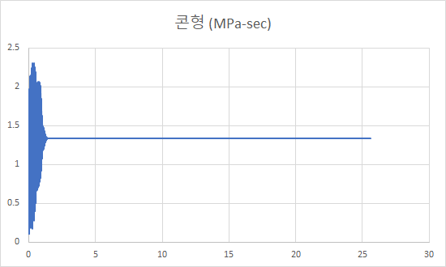
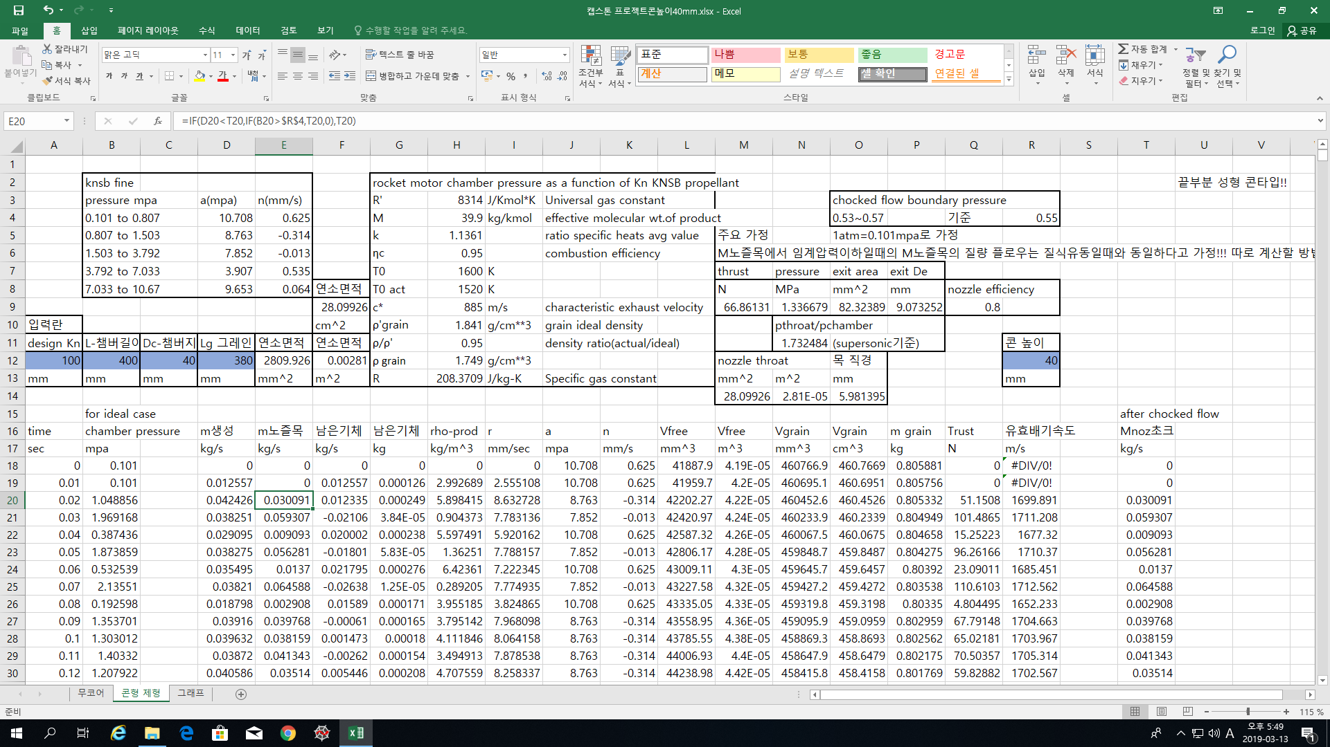
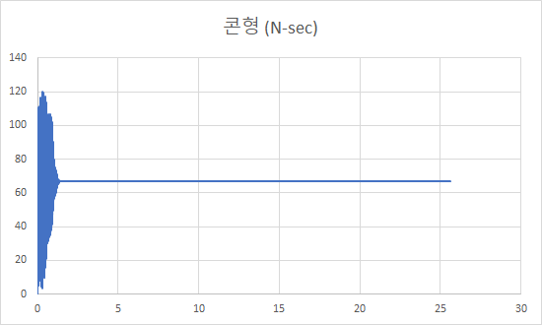
002
개발 내용 및 기대효과
#1 개발 내용(추진체)
<시간에 따른 내부 압력 변화 그래프>
<예상 추력 데이터 스프레드 시트>
<시간에 따른 추력 변화도>
Notes:
Mpa(메가파스칼)/sec
뉴턴/sec

Slide 11
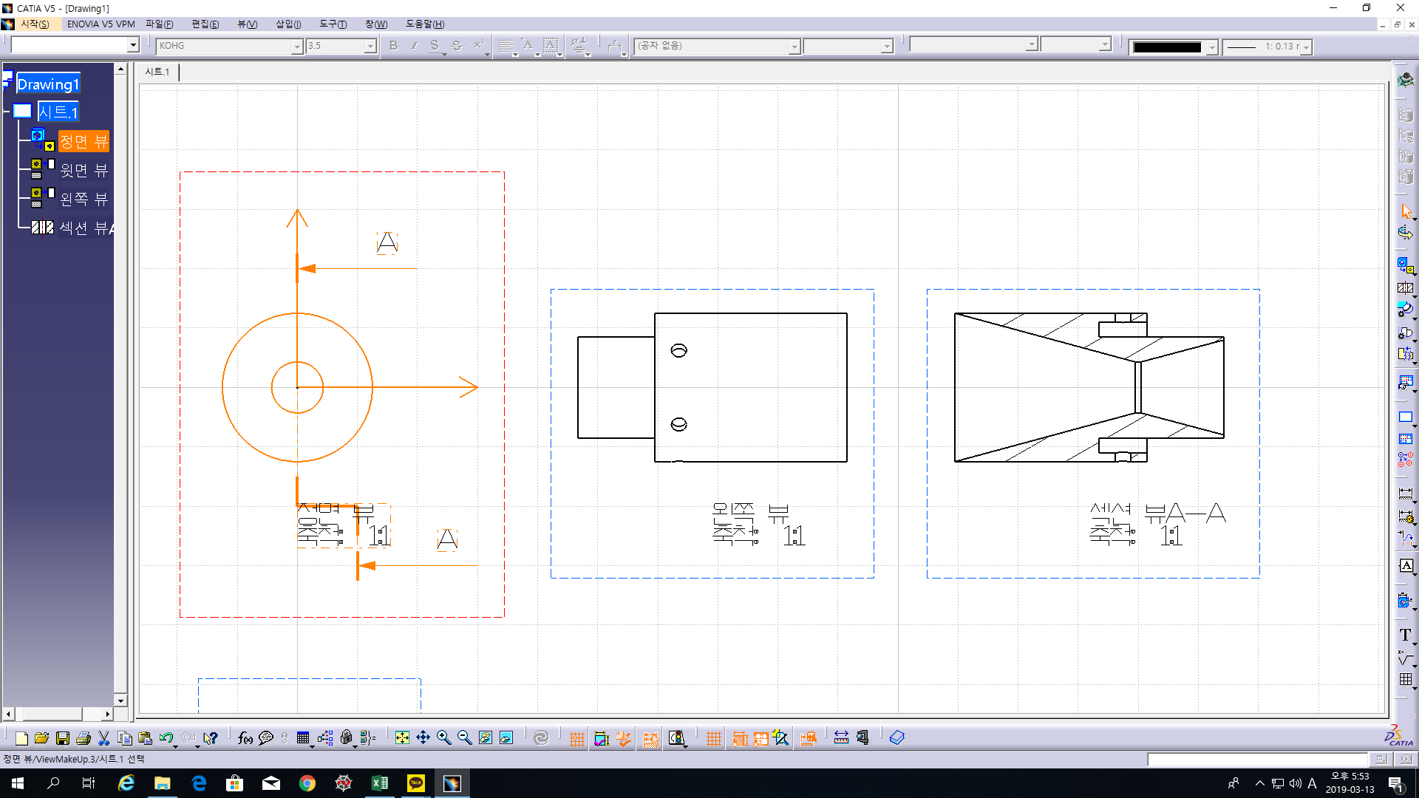
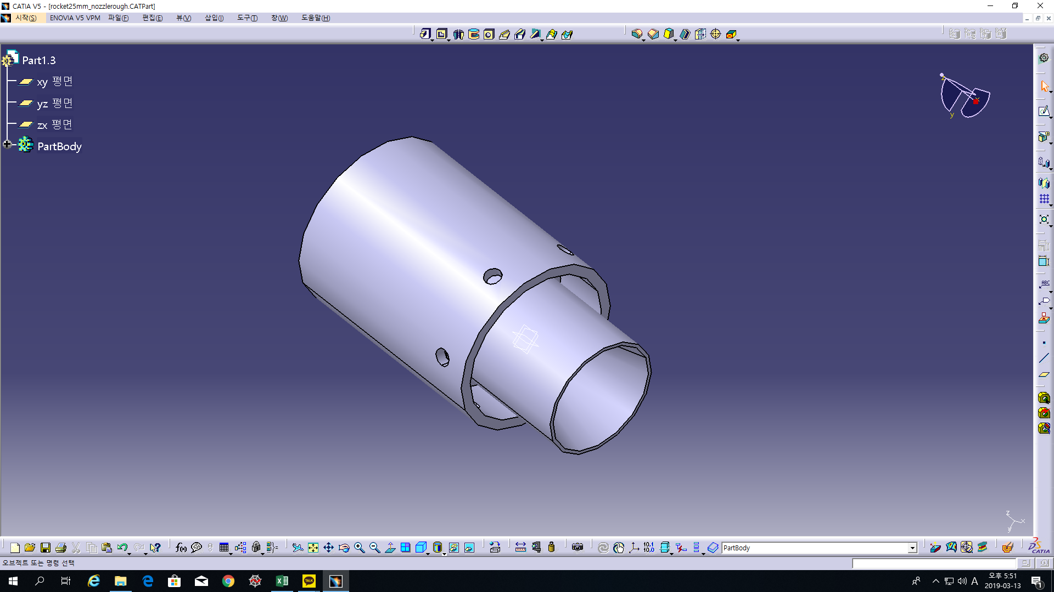
002
개발 내용 및 기대효과
#1 개발 내용(추진체)
<CATIA 노즐 도면도>
<CATIA 노즐 외형도>
<추력 공식>
<쓰롯 면적 구하는 공식>
Notes:
쓰롯 : 목구멍이라고며 줄어들다가 다시 빠져 나갈수 있는 곳(연소가스가 음속에 도달하는 위치 외부로 빠져나가는 구멍)

Slide 12
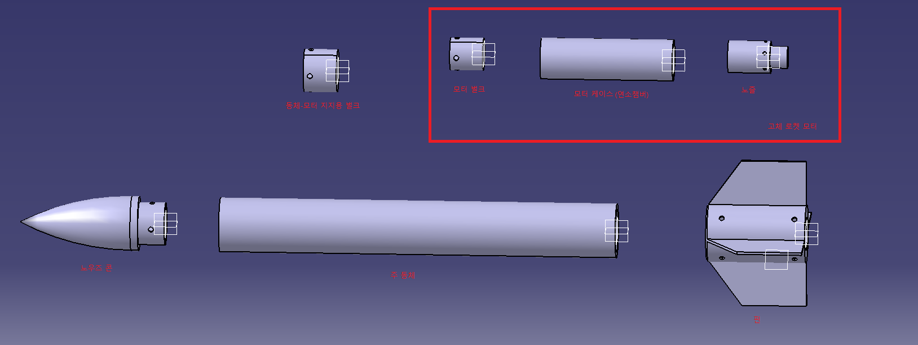
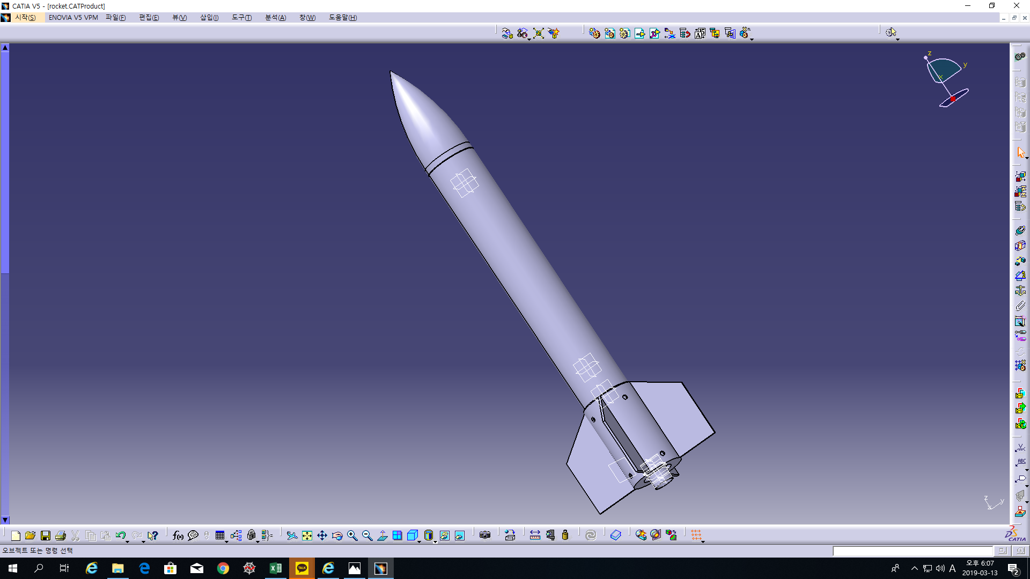
002
개발 내용 및 기대효과
#1 개발 내용(추진체)
<CATIA 추진체 내부 전개도>
<CATIA 추진체 외형도>
Notes:
노즐
탄두/ 동체/엔진

Slide 13
002
개발 내용 및 기대효과
#1 개발 내용(소프트웨어)
통신쪽 파트에서
로라 또는 와이파이 또는 LTE모델을 사용할예정
통신
센서 배치도 제작
센서 구동
Notes:
통신모델을 이용할 경우 대역폭의 문제가 있지만 정해진 예산 내에서 설계해야 하기 때문에
로라 또는 와이파이 LTE모델을 사용할 예정
발사장소가 개활지로 큰 송신탑이나 전파방해를 받을 가능성이 적기 때문에 장비선택의 중요성

Slide 14
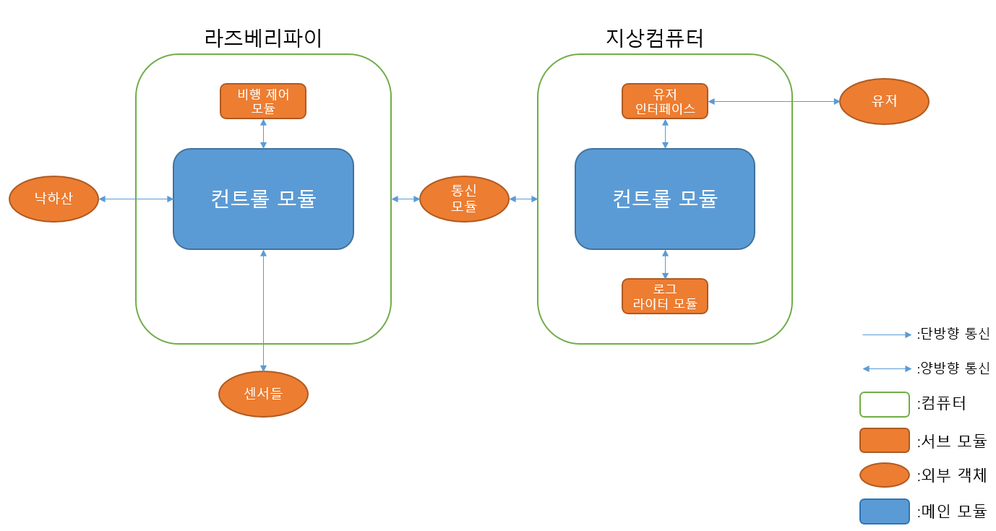
002
개발 내용 및 기대효과
#1 개발 내용(소프트웨어)
<소프트웨어 CONTEXT다이어그램>

Slide 15
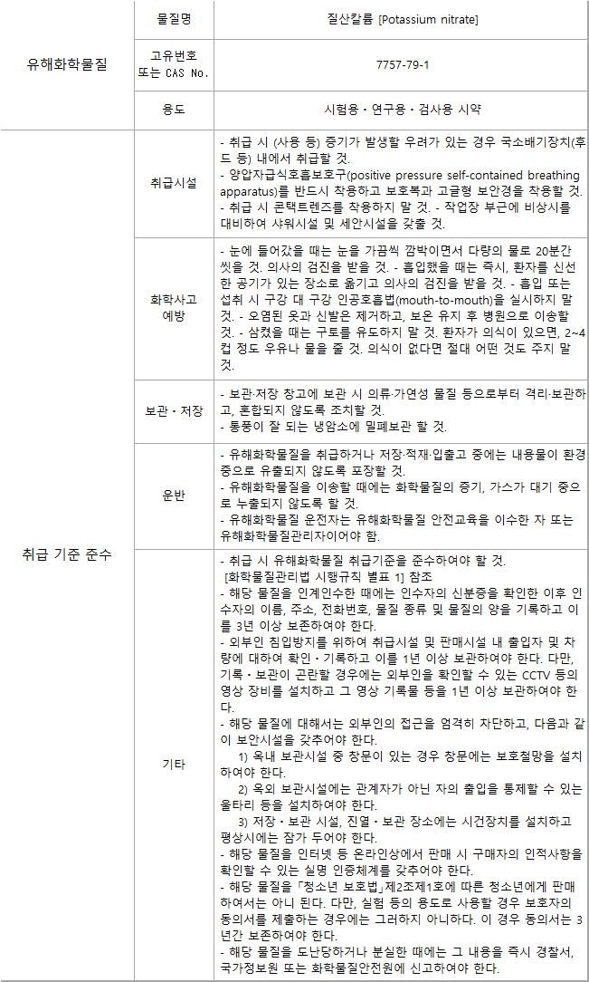
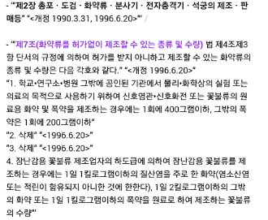
003
제한사항 및 해결방안
#1 제한 사항 및 해결방안
<총포 및 화약류 관리법 2장 7조>
항공기, 초경량비행체 X
공식적으로 법적인 제재를 받지 않음!
<질산칼륨 취급 주의 사항>
Notes:
법적 제한사항에 들어가기에 앞서 관련 법안에 대해서 알아볼 필요가 있다. 다음은 총포 및 화약류 관리법 2장 7조를 인용하면 추진체를 설계하면서 추진제의 무게가 1회 발사 시에 400g 이하로 잡게 되어있다. 이것 이외의 관련 법안을 찾아본 결과 추진체는 초경량 비행체, 항공기 모두에 포함이 되지 않으므로 현재 발사 자체에 대한 규제가 있지 않은 상태이다. 그러므로 항공법에도 포함이 되어있지 않은 상태입니다. 하지만 무작정 발사를 할 경우 목표 고도가 일정 범위를 넘어설 경우 공군 측 영공 침입죄로 위법소지가 있다. 이를 위해 NURA(전국 대학생 로켓 연합회)에 문의를 해본 결과 본 프로젝트와 연관하여 협조를 구하게 되었으며, 공군 측 및 시청 측과 협조하여 비행 장소에 대한 협조를 받게 되었다.

Slide 16
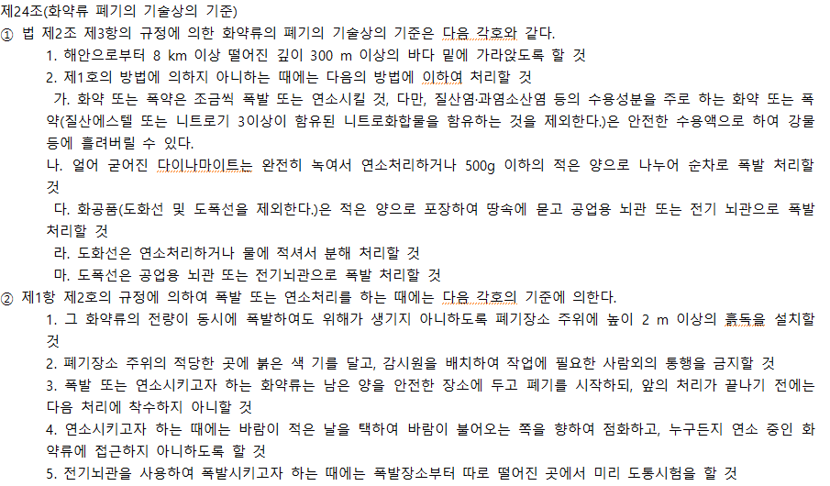
003
제한사항 및 해결방안
#1 제한 사항 및 해결방안
<총포 및 화약류 관리법 24조 화약류 폐기>
전기 점화장치를 이용하여 조금씩 연소할 예정
Notes:
다음은 총포,도검,화약류 등 단속범 제 3장에 관련한 법률이다.우리는 추진제를 300g을 이용할 예정이므로 전기 점화장치를 이용할 것이며, 조금씩 연소를 시킬 예정이다. 24조 1항에 의거하여 처리 절차를 준수하고, 절차에 따라 화약류 폐기를 진행할 것이다.

Slide 17
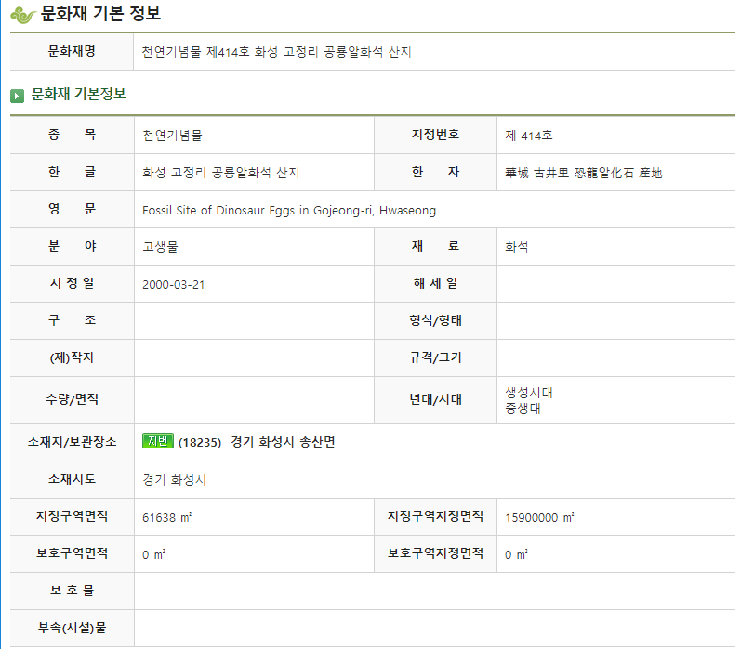
003
제한사항 및 해결방안
#1 제한 사항 및 해결방안
DEEPS
추진체 설계 팀
NURA
(전국 대학생 로켓 연합회)
공군, 시청
<문화재청 경기도 화성시 공룡알 화석 산지>
Notes:
다음은 문화재청의 문화재 기본 정보를 인용하였으며 이에 따라 장소의 면적이 충분하다는 것을 입증할 수 있다. 두 번째 제안으로 서해안 전라도 근처 섬으로 협조 중이며 만약 새만금으로 지정이 될 경우 장비의 회수를 위해 만조시간을 파악한 후 갯벌 시간에 참여해야 한다는 점이 있다. 2가지 장소 모두 참여 인원으로 담당교수님(김경훈교수님)과 NURA(대학생 로켓 연합회)측의 인원과 함께 실험을 할 것으로 예정되어있다.

Slide 18
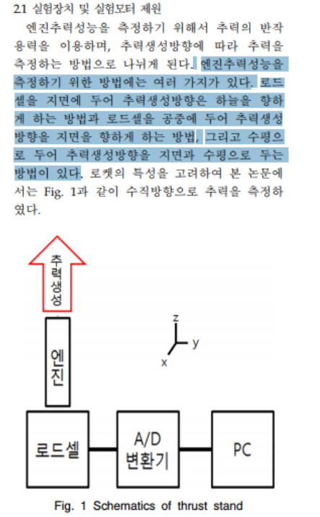
003
제한사항 및 해결방안
#1 제한 사항 및 해결방안
안전 검증 방법
및 절차
<다중 분할 KNSB 고체 추진체의 추력 변화 특성 연구>
Notes:
한국 추진 공학회의 2012년도 추계학술논문집에서 발췌한 자료로 우리는 로드셀을 지면에 두어 추력 생성방향을 하늘을 향하게 하여 안전검증

Slide 19
004
임무 분담
#1 임무 분담
팀장 : 강동현
개발 과정 총괄 및 프로세싱 매니징
낙하산 제작 및 구조해석
총무 : 김범식
서류 및 영수증 관리
추진 팀
팀장 : 강동현
팀원 : 이유송
구조 팀
팀장 : 이경인
팀원 : 박영진
소프트웨어 팀
팀장 : 박도제
팀원 : 김범식
카티아 이용 모터 설계
모터 제작 및 모터 신뢰성검사용
-로켓 기본형 설계 및 제작
기본 모델 실제 발사를 통한
신뢰성 테스트
-추력 시험
- 낙하산 개발
- 동체 설계
- 구조해석 공력 해석 동역학모델링
센서 배치도 설계
데이터 통신 구현
센서 구현
- 카티아 이용 모터 설계
- 엔진설계
- 발사대 제작 및 로켓 제작
- 추력 시험
- Ansys를 이용한 구조해석
- Fluent/Gambit를 이용한 공력 해석
- Datcom을 이용한 비행 안정성 검사
-날개/탄두/동체 개발
-Simulink를 이용한 동역학 모델링
추진체 설계 도면의 크기와 맞게 센서 선정
기압/고도/IMU/온도데이터 수집
( * inertial measurement unit : 관성 측정 장치)
- 데이터 통신을 RF통신 모듈을 이용한 구현

Slide 20
005
일정 및 예산
#1 일정
프로젝트 일정 및 내용 | 1주차 | 2주차 | 3주차 | 4주차 | 5주차 | 6주차 | 7주차 | 8주차 | 9주차 | 10주차 | 11주차 | 12주차 | 13주차 | 14주차
 | 3/5~3/12 | 3/13~3/19 | 3/20~3/26 | 3/27~4/2 | 4/3~4/9 | 4/10~4/16 | 4/17~4/23 | 4/24~4/30 | 5/1~5/7 | 5/8~5/14 | 5/15~5/21 | 5/22~5/28 | 5/29~6/4 | 6/5~6/11
목표 설정 및 요구사항 정리
자료조사 및 요구사항 수정
기자재 구입
펌웨어, 동체,, 발사대 설계
추력 시험 로켓 설계
소프트웨어 코딩
구조해석, 공력 해석
주간 발표
최종 본 제작 및 실험
수정 및 보완
최종 발표
최종 보고서 작성
최종 보고서 제출

Slide 21
005
일정 및 예산
#2 예산
항목 | 비용(원)
로켓 연료 | 50,000 원
로켓 동체 | 60,000 원
모터 챔버 | 60,000 원
3D 프린팅 공임 비 | 150,000 원
CNC 가공 공임 비 | 640,000 원
전자 장비 | 200,000 원
총합 | 1,160,000 원

Slide 22
006
부록 및 자료 출처
#1 부록 및 자료 출처
번호 | 종류 | 제목 | 출처 | 발행 년도 | 저자 | 기타
1 | 신문 | 한국산 로켓 성과 주목하라 75톤급 중형 액체로켓 엔진 개발 성공 | https://www.sciencetimes.co.kr/?news=%ED%95%9C%EA%B5%AD%EC%82%B0-%EB%A1%9C%EC%BC%93-%EC%84%B1%EA%B3%BC-%EC%A3%BC%EB%AA%A9%ED%95%98%EB%9D%BC | 2018.11.29 | 이강봉 기자
2 | 법령 | 화학물질 관리법 2조 2, 31조 2 | 화학물질 관리법 시행규칙 | 2017. 12. 27 | 방위사업청
3 | 신문 | NASA 사진에 딱 걸렸다, 중국 미세먼지 오리발 | https://news.joins.com/article/23405979 | 2019.03.09 | 강찬수 기자
4 | 신문 | 소형 과학로켓 ‘우리새-2호’ 28일 발사 | http://www.pressian.com/news/article/?no=215266&utm_source=naver&utm_medium=search#09T0 | 2018.10.26 | 육심무 기자
5 | 사진 | 미세먼지 센서 | https://blog.naver.com/kimhk9434/221281516404 | 2018.05.22 | J Honey
6 | 사진 | 고도/압력 센서 | http://www.devicemart.co.kr/goods/view?no=1327583 | 2018.05.22 | J Honey
7 | 사진 | MPU9250 | www.devicemart.co.kr/goods/view?no=1327579 |  | 디바이스 마트

Slide 23
006
부록 및 자료 출처
#2 부록 및 자료 출처
번호 | 종류 | 제목 | 출처 | 발행 년도 | 저자 | 기타
8 | 사진 | 로켓사진1 | https://www.theverge.com/2017/9/29/16385026/elon-musk-spacex-rocket-transportation-point-to-point | 2017.9.29 | Bill Ingalls
9 | 사진 | 로켓사진2 | https://www.wired.com/story/the-delta-ii-rocket-that-gave-us-gps-and-the-mars-rovers-retires/ | 2018.09.21 | KIM shiflett /NASA
10 | 사진 | 로켓사진3 | https://spacenews.com/rocket-lab-launches-cubesats-for-nasa/ | 2018.12.21 | Jeff Foust
11 | 소스코드 | 미세먼지센서 | https://blog.naver.com/PostView.nhn?blogId=roboholic84&logNo=221086205218 | 2017.08.31 | DIY 메카솔류션 오픈랩
12 | 소스코드 | RF통신 | https://paranwater.tistory.com/473?category=260491 | 2015.04.24 | 파란물 티스토리
13 | 통계자료 | Number of spacecraft launched | http://claudelafleur.qc.ca/Spacecrafts-index.html | 2017 | Claude Lafleur

Slide 24
Q & A
감사합니다

